Slide 1
Conceitos básicos de arquitetura e organização de computadores
Eduardo Furlan Miranda
2024-08-01
Baseado em: Tangon, LG; Santos RC. Arquitetura e organização de computadores. EDE, 2016. ISBN 978-85-8482-382-6.

Slide 2
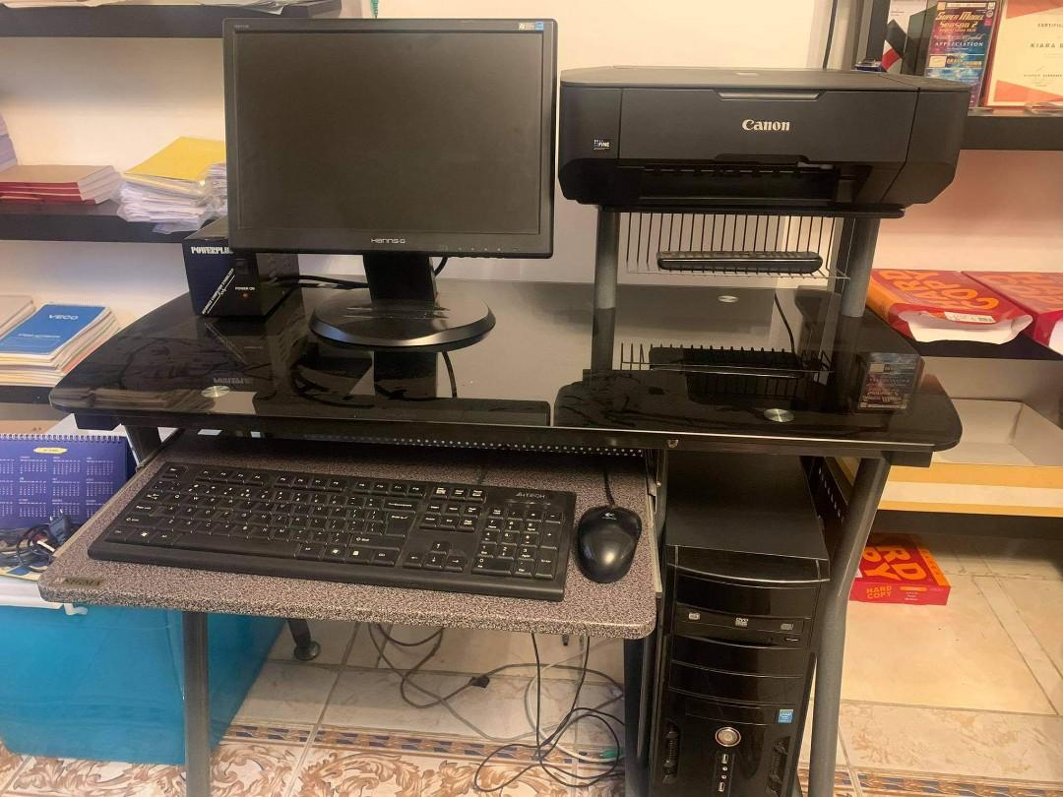

Slide 3
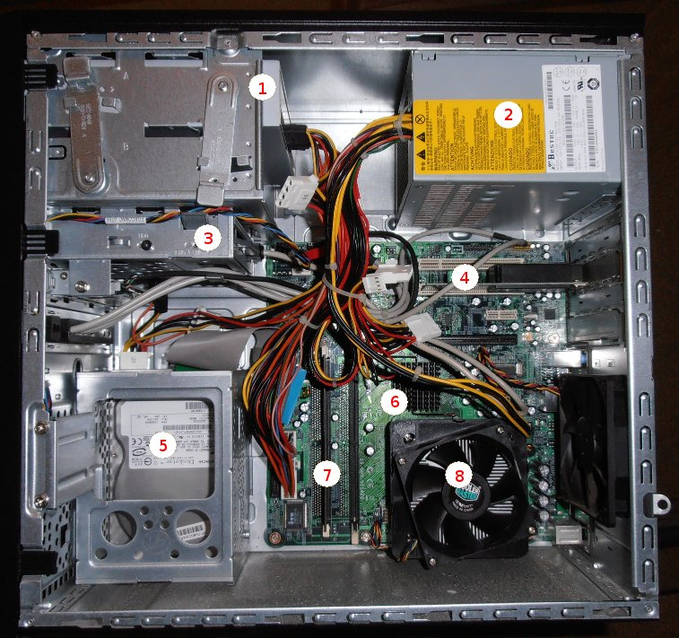

Slide 4
Os computadores são organizados em quatro funções básicas
  Unidade de Entrada – Na qual podemos inserir/entrar com dados no computador. Exemplo: teclado, mouse, telas sensíveis ao toque (touch screen)
  Unidade de Saída – Em que os dados podem ser visualizados. – Exemplo: telas e impressoras
  Unidade de Processamento – Onde acontece o processamento das informações, Unidade Central de Processamento (CPU – Central Processor Unit)
  Unidade de Armazenamento – Memórias (RAM, HD, discos externos)

Slide 5
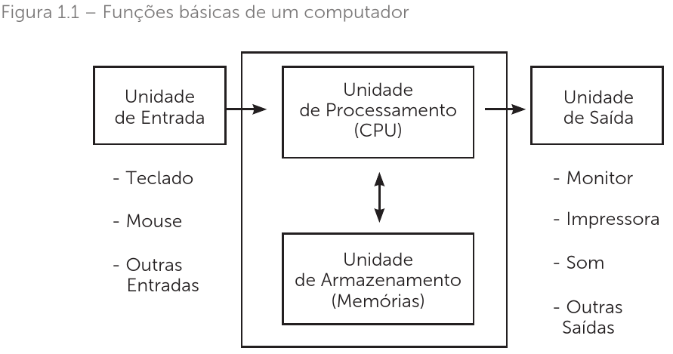

Slide 6
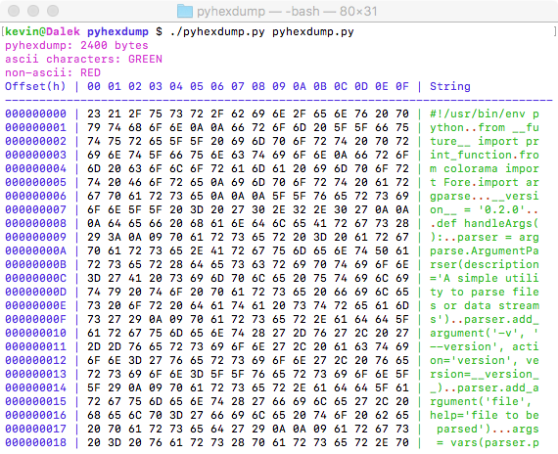

Slide 7
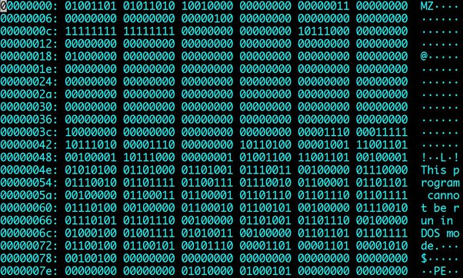

Slide 8
Os computadores utilizam os números 0 e 1 para compor suas instruções, formando um sistema binário de informações e comandos, e este sistema de comandos é chamado de linguagem de máquina
Quando você usa um computador através de um sistema operacional gráfico, clicando com o mouse em ícones, abrindo programas, arquivos e executando as mais variadas tarefas, os computadores estão executando milhares de informações convertidas em sequências de informações binárias 0 e 1

Slide 9
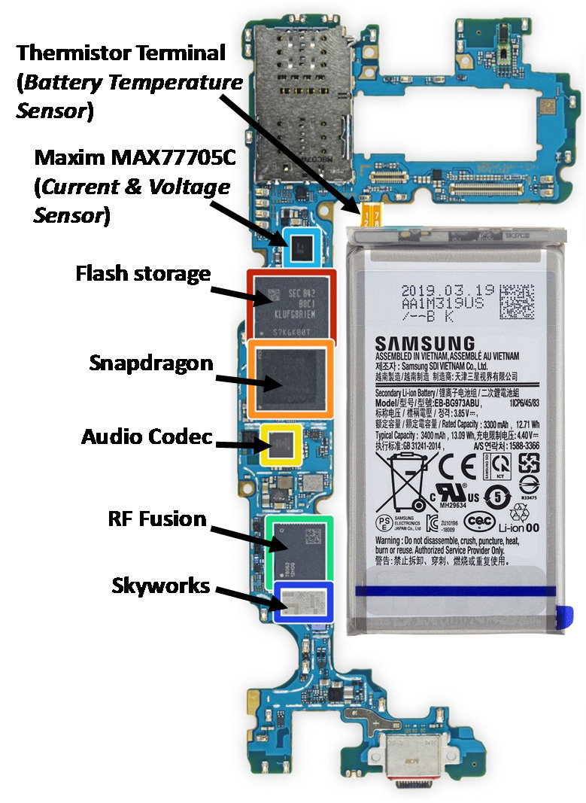
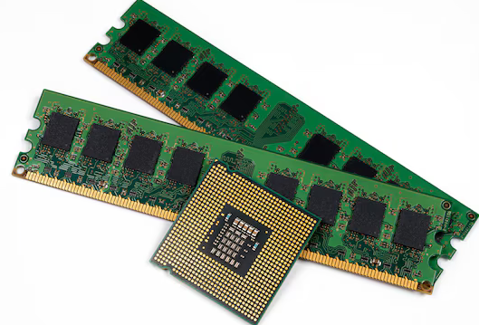
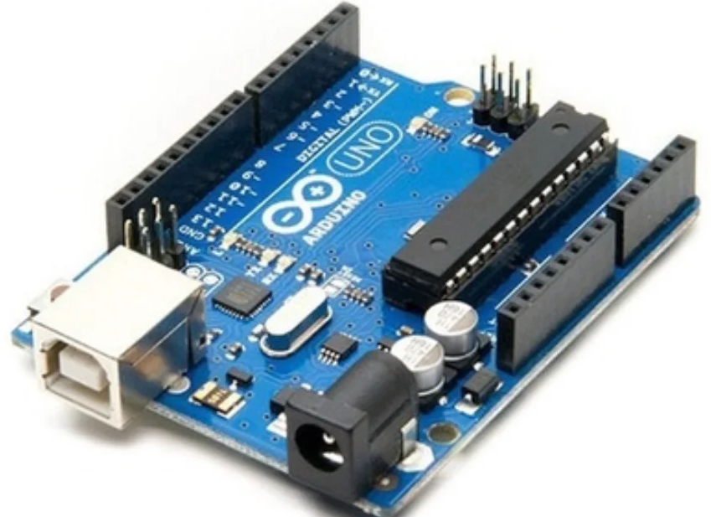

Slide 10
A Unidade Central de Processamento, também conhecida como CPU (sigla do inglês Central Processor Unit), é a responsável por executar os comandos, convertendo-os para a linguagem de máquina para que o computador as execute e novamente convertendo os resultados para que os usuários possam ver essas informações
A CPU tem a função de receber a entrada de dados e, após o processamento, devolver o resultado através de uma saída de dados
Além disso, ela gerencia se as informações serão armazenadas nas memórias do computador, se estas memórias serão as de trabalho apenas ou se serão gravadas em discos, a fim de serem usadas em outros momentos

Slide 11
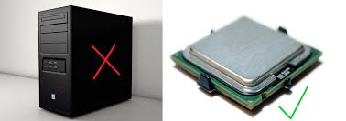
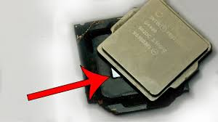
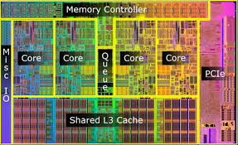
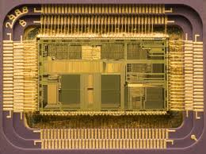
Gabinete ou “CPU”...
Processador ou “CPU”...
Core ou “CPU”...

Slide 12
CPU de um computador, mas este termo foi adotado popularmente de forma errada, referindo-se ao gabinete
  onde estão colocadas todas as suas placas e equipamentos que compõem o computador
CPU é uma das funções encontradas dentro de uma unidade de processamento, que se encontra dentro do processador do computador
As demais funções de um computador têm um papel direto sobre como os dados serão inseridos, mostrados e armazenados

Slide 13
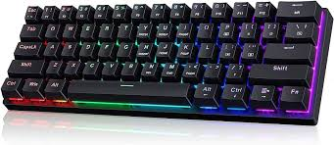
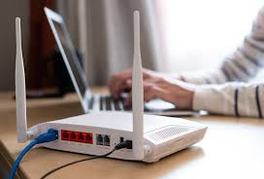
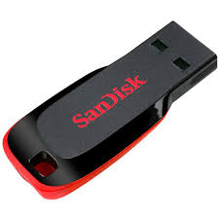
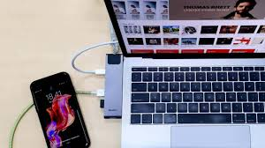
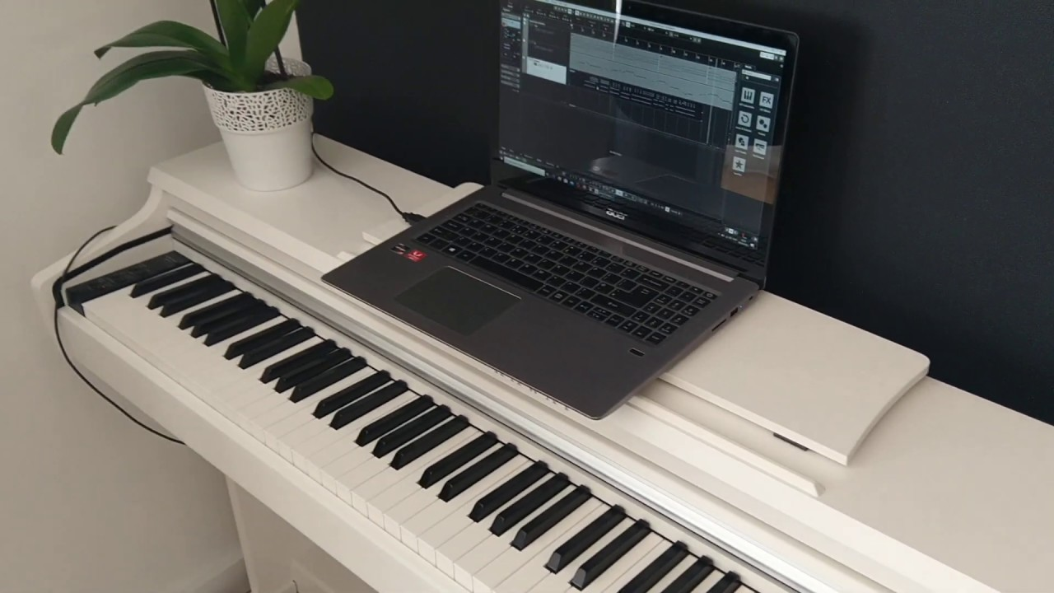
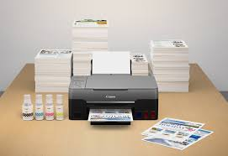
Entrada ou saída de dados

Slide 14
A Unidade de Entrada do computador representa todos os meios pelos quais os dados podem ser inseridos
Existem várias formas de inserir dados em um computador, as mais usadas são o teclado e o mouse, porém não são as únicas
Com a evolução da tecnologia de computadores, novos meios de entradas foram sendo adicionados
  scanners, leitores de código de barra, entradas de áudio e vídeo
  A internet trouxe uma forma de interconexão entre computadores pela qual dados são continuamente recebidos e enviados, em constante entrada e saída de dados e informações

Slide 15
Por sua vez, a Unidade de Saída do computador representa todos os meios pelos quais os dados podem ser mostrados, ao serem inseridos ou como resultado de um processamento executado pelo computador
Esses meios podem ser o monitor, ou tela, do computador ou uma saída impressa, em qualquer tipo de impressora
Outra forma usada para a saída de dados são as saídas de som, e em sistemas mais avançados podemos ter saídas com imagem e som digitais, caso dos mais modernos sistemas de computação gráfica, empregados amplamente na criação de jogos e produções de diversos de filmes

Slide 16
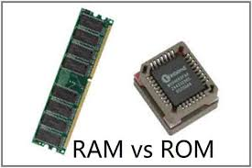
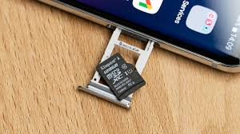
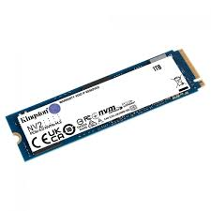
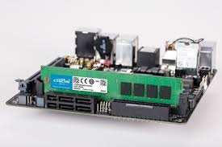
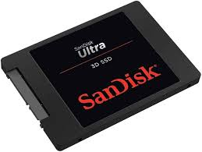
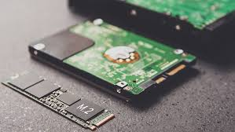

Slide 17
A Unidade de Armazenamento diz respeito às memórias usadas pelo computador
Essas estão divididas em
  memórias de trabalho, as memórias RAM
  de processamento, chamadas de ROM, onde estão gravadas as instruções de funcionamento do computador e seus dispositivos
  e as memórias de armazenamento, que são os discos rígidos e os demais dispositivos de gravação e leitura de arquivos
    pendrives, discos externos e os diversos tipos de cartão de memória

Slide 18
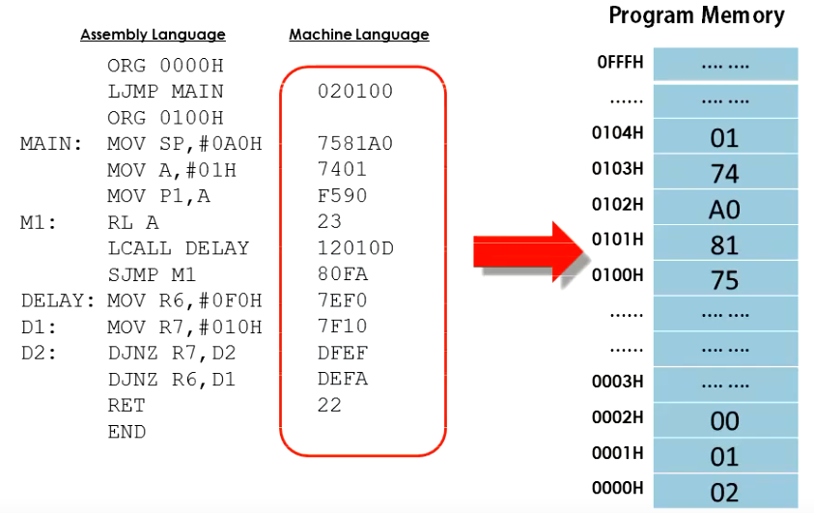

Slide 19
A linguagem de máquina é o conjunto de comandos que o computador pode executar
É um código escrito em determinada ordem, chamada de linguagem de programação
Este código, contendo todos os comandos que devem ser executados, dá origem a um programa

Slide 20
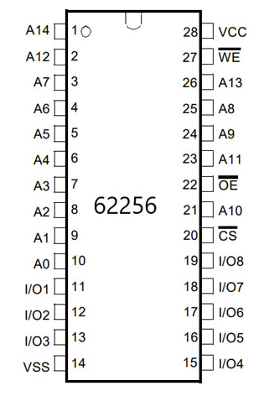
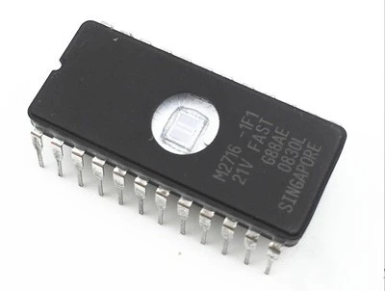
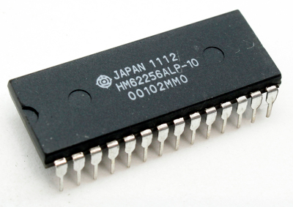
Circuitos Integrados
EPROM
2716
SRAM
62256

Slide 21
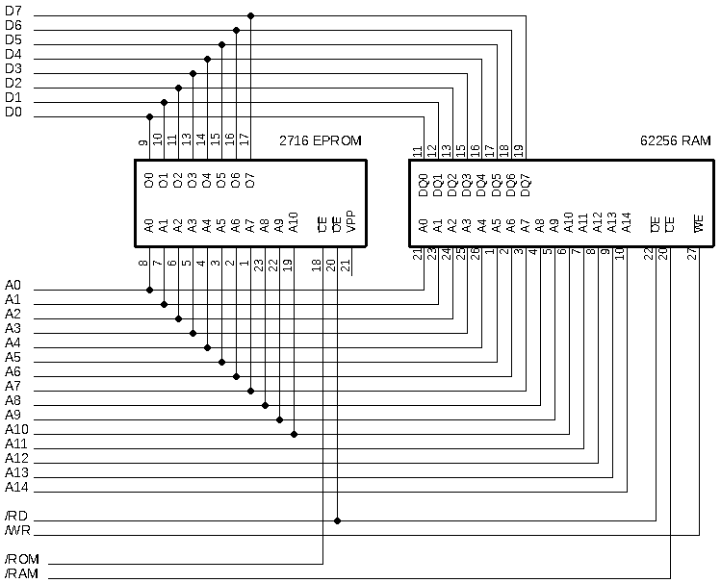

Slide 22
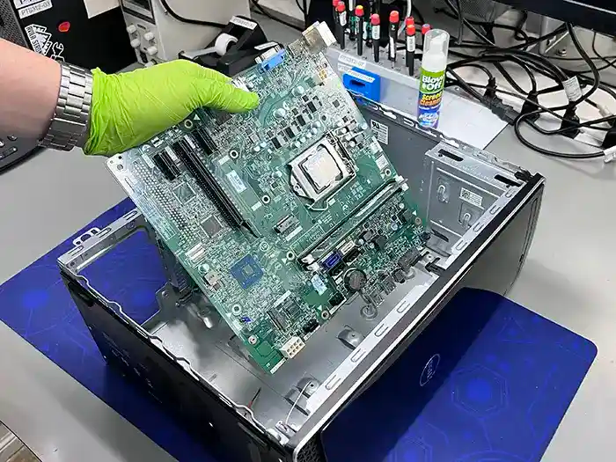
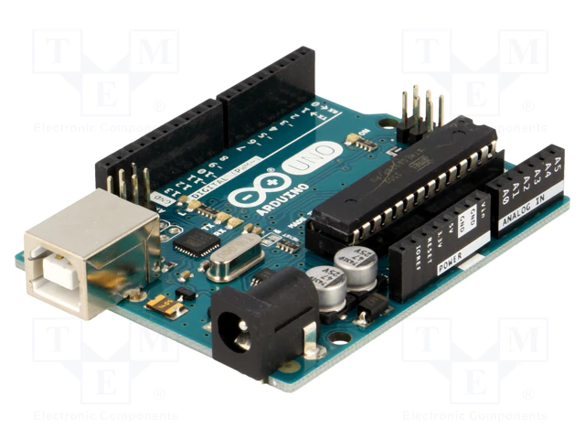
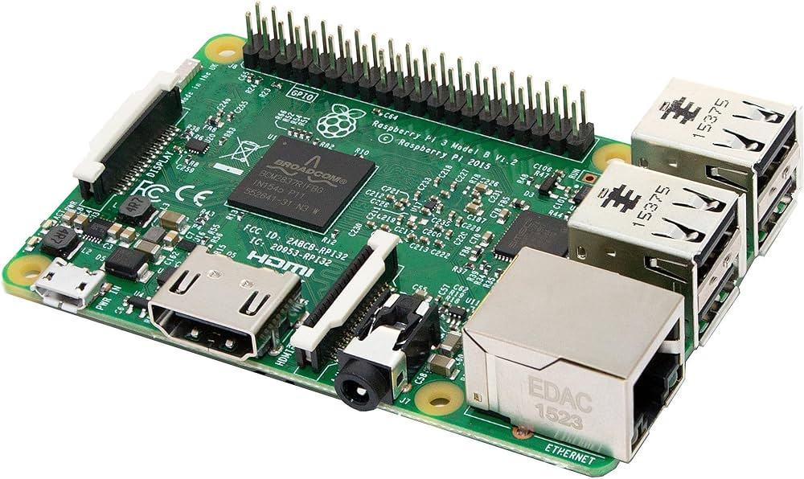

Slide 23
Este programa pode ser escrito em diversos tipos de linguagem existentes, tais como Java ou Cobol
  ou ser escrito diretamente na própria linguagem do computador, através de comandos escritos com combinações e sequências dos números 0 e 1
    Pode-se usar outra base e um conversor
Quando o programa é escrito dessa forma, diz-se que ele está escrito em linguagem de máquina
Ainda existem diversos usos para a linguagem de máquina
O mais comum é que os programas de computadores sejam escritos em linguagens chamadas de alto nível

Slide 24
Existem vários tipos e modelos de computadores à venda
Quando olhamos um computador, logo queremos saber se ele é um bom computador e se sua velocidade e capacidade de memória são boas
- Celeron de 2,53 GHz - 320 Gb de HD - 2 Gb de RAM - Monitor de 17 polegadas - Kit Multimídia (caixas de som) - Teclado e mouse | - Intel i7 de 3,53 GHz - 1 Tb de HD - 8 Gb de RAM - Monitor de 19 polegadas - Kit Multimídia com saída joystick e caixas de som - Teclado e mouse

Slide 25
Nos dois computadores temos a mesma arquitetura e organização e as mesmas funções básicas aplicadas
  O que diferencia é a sua velocidade e a capacidade de memória, tanto de RAM como de tamanho de HD
O computador 2 tem muito mais capacidade do que o primeiro, pois suas memórias e velocidade de processamento são muito maiores que o computador 1, o que o torna uma opção melhor, não considerando o preço final de cada computador

Slide 26
  GigaHertz - GHz - Medida usada para descrever a velocidade de um processador.
  Celeron - Modelo de processador de um núcleo.
  i7 – Modelo de processador da atual geração de processadores.
  Gigabyte - GB – Medida de tamanho de memória ou arquivo, equivalente a 1024 Megabytes
  Terabyte - TB – Medida de tamanho de memória ou arquivo – igual a 1024 Gb
  RAM - Memória de trabalho do computador.
  HD - Hard Disk – Disco rígido do computador.

Slide 27
As medidas de tamanho usadas em um computador são baseadas em bytes, que são uma sequência de 8 bits
Um único bit pode ser representado pelos números 0 e 1
Esta medida é adotada por todas as áreas que envolvam processamento, envio e recebimento de dados e informações, sendo que cada byte representa um caractere de texto no computador
  1 byte.............................................1 caractere
  1 Kilobyte (1 KB) ...........................1024 bytes

Slide 28
Tendo como base os computadores do exemplo acima, faça uma pesquisa de computadores disponíveis no mercado e indique dois tipos de configurações, levando em conta os itens citados:
  1. Tipo de processador, sua velocidade e quantidade de núcleos
  2. Capacidade de memória RAM
  3. Tamanho em bytes do disco rígido
  4. Se acompanha teclado e mouse
  5. O tipo e o tamanho de monitor
  6. Se acompanha algum tipo de acessório de som, jogo ou de placa gráfica
  7. O preço encontrado para esse computador

Slide 29
Ao comparar as duas configurações e seus respectivos preços, podemos tirar várias conclusões, sendo a principal delas a do melhor custo–benefício, que nada mais é do que ter a melhor configuração em termos de desempenho ao menor custo possível
Quando comparamos computadores, não basta optar por um ou por outro levando apenas em consideração seu preço, pois podemos ter, neste caso, uma máquina barata, mas com uma capacidade muito inferior à média das máquinas vendidas naquele momento, o que poderá representar uma escolha equivocada de compra

Slide 30
Uma máquina tem que ser adequada para a finalidade a que se destina
Uma para jogos tem uma configuração
Uma para apenas navegar na Internet, tem outra

